Slide 1
UNIVERSIDAD DE LAS FUERZAS ARMADAS - ESPE
CARRERA DE INGENIERÍA EN FINANZAS Y AUDITORÍA
TRABAJO DE TITULACIÓN PREVIO A LA OBTENCIÓN DEL TÍTULO EN INGENIERÍA EN FINANZAS Y AUDITORÍA
TEMA: “INCIDENCIA DEL ESTILO DE LIDERAZGO EN EL RIESGO DE FRAUDE EN LAS COOPERATIVAS DE AHORRO Y CRÉDITO DE IMBABURA Y PICHINCHA”
AUTORAS:
DURÁN MENA, MICHELLE CAROLINA
OBANDO MELO, DIANA CAROLINA
SANGOLQUÍ, JULIO 2019

Slide 2
CONTENIDO GENERAL
1. Planteamiento del problema
2. Justificación
3. Objetivos
4. Marco teórico
5. Marco referencial
6. Marco situacional
7. Metodología
8. Resultados
9. Conclusiones
10. Recomendaciones

Slide 3
1. PLANTEAMIENTO DEL PROBLEMA
Ecuador tercer país más corrupto de América Latina
Casos:
Odebrecht
Arroz verde
Representa 5% de perdidas de los ingresos
El 40% de fraude es cometidos por ejecutivos de alto nivel y gerentes
Inexistencia de modelos de gobernabilidad y liderazgo obligatorios
Liquidación de cooperativas
(2013-2016)
Delitos cometidos,
mala administración
Influye el estilo de liderazgo en el riesgo de fraude de las Cooperativas de Ahorro y Crédito
del segmento 1,2 y 3 de las provincias de Pichincha e Imbabura

Slide 4
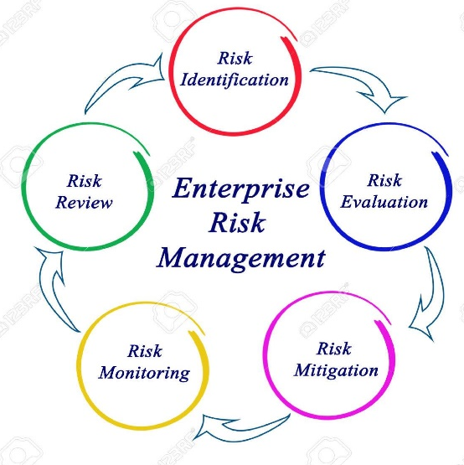
2. JUSTIFICACIÓN
Se encarga:
-Supervisar que se cumpla una correcta evaluación de riesgos.
-Proyectan a lo largo de la organización el sistema de principios, valores, políticas, comportamientos y procedimientos
Mejora la gestión del riesgo de fraude
EL GOBIERNO DE LA ORGANIZACIÓN
Buena
cultura organizacional
CUESTIONARIO DE PREVENCIÓN DE FRAUDE DE ACFE
CUESTIONARIO MULTIFACTORIAL DE LIDERAZGO (MLQ)
-Brindar oportunidades de mejora.
-Servirá de base para estudios posteriores.
ESTILO DE LIDERAZGO
GESTIÓN DEL RIESGO DE FRUADE
Relación entre las variables

Slide 5
3. OBJETIVOS DE LA INVESTIGACIÓN
OBJETIVO GENERAL
Determinar la incidencia del estilo de liderazgo en el riesgo de fraude en las cooperativas de los segmentos del 1, 2 y 3 de Imbabura y Pichincha.
OBJETIVOS ESPECÍFICOS
Elaborar el marco teórico relacionado con el liderazgo y el riesgo de fraude que sustentará la investigación.
Determinar el nivel de riesgo de fraude en las cooperativas de los segmentos 1, 2 y 3 de Imbabura y Pichincha.
Identificar el estilo de liderazgo existente en las cooperativas del segmento 1, 2 y 3 de Imbabura y Pichincha.
Establecer la relación existente entre el liderazgo y fraude en las cooperativas de los segmentos del 1, 2 y 3 de Imbabura y Pichincha.

Slide 6
4. MARCO TEÓRICO
TEORÍAS DE SOPORTE
TEORÍA DEL FRAUDE
TEORÍA DEL RIESGO Y LA INCERTIDUMBRE
TEORÍA DE LOS RASGOS
1950 Cressey: Teoría del triángulo del fraude ITF.
1947 Knigth: Define que son resultados de una estimación fiable
Siglo XIX: Líder nace y no hace
Tres factores determinantes para un comportamiento fraudulento
*Riesgo: Evaluación retorno de dinero
*Incertidumbre: Escenarios de la situación económica
Rasgos y características particulares
Estilos
Asumir Riesgos > Rentabilidad
Autocrático
Democrático
Liberal

Slide 7
4. MARCO TEÓRICO
TEORÍAS DE SOPORTE
TEORÍA DEL COMPORTAMIENTO
TEORÍA SITUACIONAL
TEORÍA CARISMÁTICA
1960 McGregor: Estudio de interrelaciones entre ambiente laboral y factores.
1969 Hersey y Blanchard: El líder determina el nivel de madurez de sus empleados en situaciones cotidianas
1988 Bass: Líder y seguidor establecen un vínculo persuasivo en una situación determinada
Desempeño en base a motivación y satisfacción personal
Equilibrio entre el comportamiento del líder y la respuesta de los seguidores
Rasgos y características particulares
Factores interpersonales, comunicación y estilos de liderazgo
Estilos
Héroe
Ejemplo
Participativo
Instructor
Orientada a personas
Orientada a tareas
Persuasivo
Delegador

Slide 8
4.1 CONCEPTUALIZACIÓN DE LAS VARIABLES
FRAUDE
Fraude es una declaración falsa o la ocultación de un hecho material para obtener un beneficio a través de un engaño.
Externo
Interno
Tipos
.
Lavado de activos
Fraude es obtener un beneficio patrimonial para sí misma o para una tercera persona, mediante la simulación de hechos falsos con el fin de inducir a otra al error.
Tipos
Peculado
Enriquecimiento
ilícito
Prevenir
Detectar
Investigar

Slide 9
4.1 CONCEPTUALIZACIÓN DE LAS VARIABLES
LIDERAZGO
Interacción entre miembros de un grupo para lograr objetivos por medio de la influencia.
Significa
-Desarrollar habilidades
-Resolver conflictos
Estilos de liderazgo | Dimensiones
Transformacional | Influencia idealizada (Conducta) | IIC
 | Influencia idealizada (Atribución) | IIA
 | Motivación Inspiradora | IM
 | Estimulación Intelectual | EI
 | Consideración Individualizada | CI
Libertad
Recompensa
Cambio
Transaccional | Recompensa contingente | RC
 | Dirección por excepción activa | APEA
Laissez- Faire | Laissez-faire | LF
 | Dirección por excepción pasiva | APEP

Slide 10
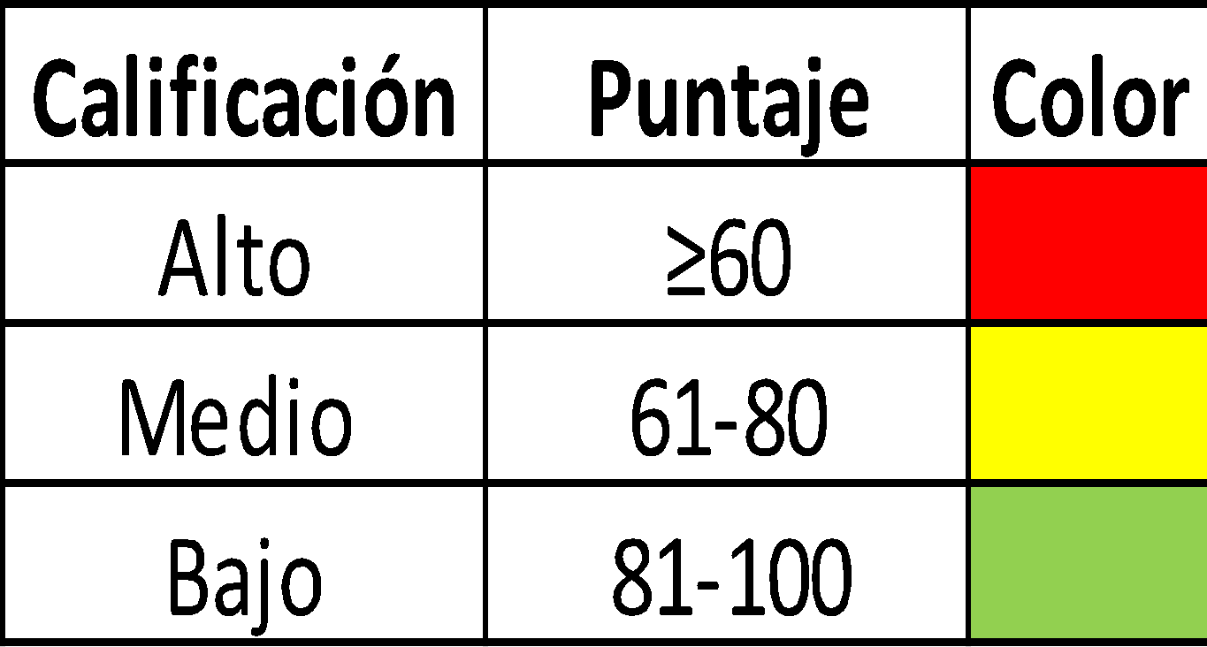
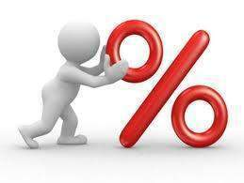
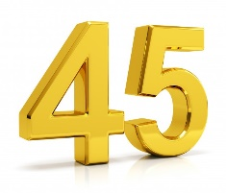
4.2- INSTRUMENTOS
-Medir el riesgo de fraude.
-Probar los procesos de prevención, detección e investigación
-Identificar falencias en los controles
Fraude
Sirve
Tiene
Mide el liderazgo
UN INSTRUMENTO
Liderazgo
Tiene
Modelo de liderazgo de rango total
Depende de la situación que se desarrolle
Notes:
DECIR A QUIEN FUE APLICADA CADA ENCUESTA- y que 36 son solo para liderazgo, explicar los criterios para las respuestas

Slide 11
5. MARCO REFERENCIAL
Fraude
La mayoría de los empleados y gerentes fraudulentos, suelen ser los que han tenido una larga permanencia, lo que permite identificar de mejor manera la opción de explotar una oportunidad de fraude.
Lindquist y Singleton (2006)
Ningún sector está exento al comedimiento de un fraude, este acto puede ser realizado por los empleados o por los altos funcionarios de la organizaciones, tienen mayor impacto monetario.
ACFE (2012)
Liderazgo
Las acciones fraudulentas tienen un común denominador que es la confianza defraudada, quien para burlarla hace una representación falsa de la realidad.
Cano (2011)
En el contexto organizacional chileno, tomando en cuenta: los factores situacionales, los procesos de motivación y el impacto que tiene en la cultura organizacional el liderazgo que predomina es el Transformacional
Hay un solo estudio que relaciona a las dos variables, evidenciando que el estilo de dirección (transformacional o transaccional) y/o costos personales no tienen una influencia significativa en la intención de reportar fraude por ningún tipo de canal (Smalls, 2015).
Vega y Zabala (2014)
La cultura influye en la interacción de los miembros con el interior y exterior de la organización en cambio, el liderazgo se encarga de que existan normas y guías que determinan un comportamiento aceptable de los trabajadores y miembros de una organización.
Rodriguez (2010)

Slide 12
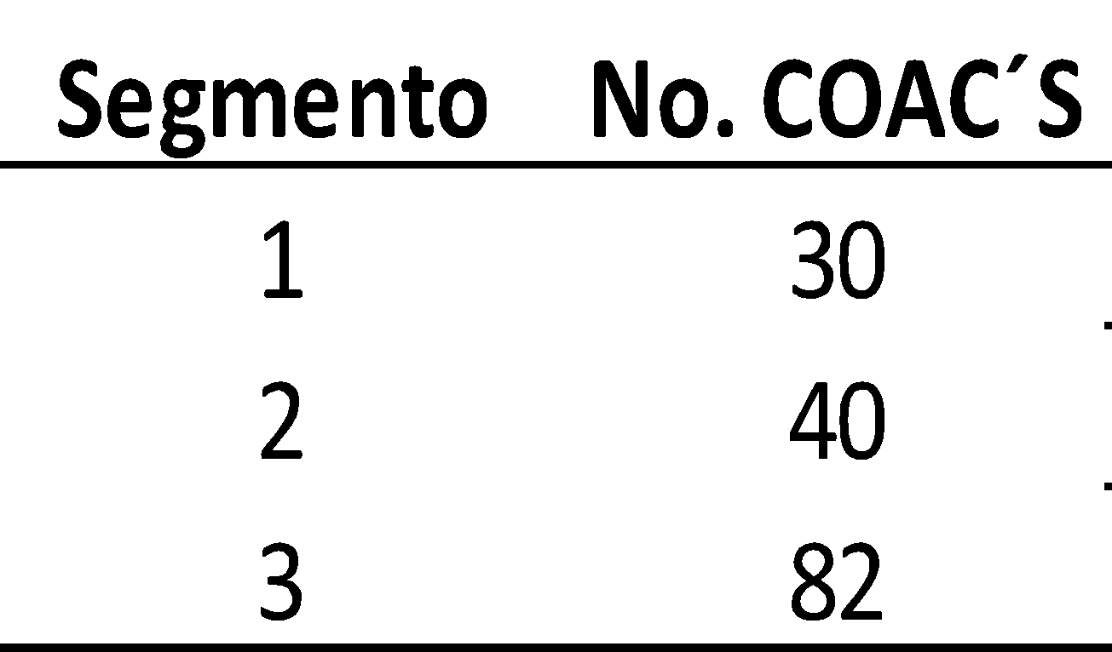
6. MARCO SITUACIONAL
Sociedades de personas
* Asociativa y voluntaria
* Actividades de responsabilidad social e intermediación financiera
Por su razón
Segmento | Activos
1 | Mayor a 80´000.000,00
2 | Mayor a 20´000.000,00 hasta 80´000.000,00
3 | Mayor a 5´000.000,00 hasta 20´000.000,00
4 | Mayor a 1´000.000,00 hasta 5´000.000.00
5 | Hasta 1´000.000,00
Mejores metodologías de riesgo, buen gobierno cooperativo
> Concentración de activos
Crecimiento del 22% en crédito y un 11% en depósitos
> Control
26% participación mercado financiero

Slide 13
7. METODOLOGÍA
POBLACIÓN Y MUESTRA
Correlacional
Cuantitativo
ENFOQUE
ALCANCE
38 COAC´s en las provincias de Imbabura y Pichincha
Dpto: Financiero - contable
Hipótesis nula: El estilo de liderazgo no incide en el riesgo de fraude en las COAC´s.
Hipótesis alternativa: El estilo de liderazgo incide en el riesgo de fraude en la COAC´s

Slide 14
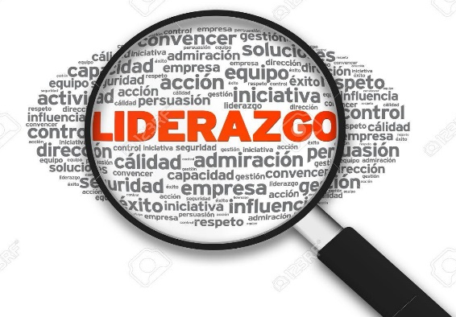
PROCESAMIENTO DE DATOS
Obtener información
1
Consolidar los datos en una base de Excel por cada dimensión del tipo de liderazgo.
2
Homologar la base
3

Slide 15
8. RESULTADOS-FRAUDE
-El riesgo que predomina en las cooperativas de los segmentos 1, 2 y 3 es el bajo.
-El segmento con más tendencia a cometer fraude es el segmento 2.
Notes:
24 bajo-6 medio-8 alto;

Slide 16
8. RESULTADOS- LIDERAZGO
Reducir Datos
1323 datos
Análisis Factorial
9 dimensiones
Número mínimo de dimensiones
Explicar el máximo de información obtenida de los datos.
Alpha de Cronbach
Prueba de KMO y Bartlett
Medida Kaiser-Meyer-Olkin de adecuación de muestreo |  | 0,877
Prueba de esfericidad de Bartlett | Aprox. Chi-cuadrado | 929,077
 | Gl | 36
 | Sig. | 0,000
RANGOS:
Recomendable - KMO: > 0.50
Obligatorio - Significancia: < 0.05
Alfa de Cronbach | N de elementos
0,766 | 9

Slide 17
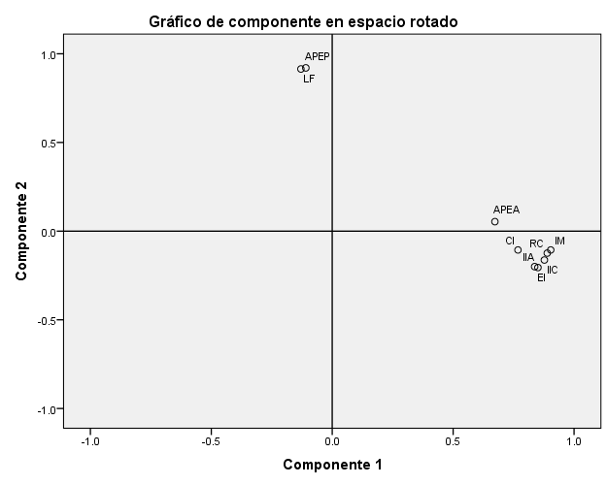
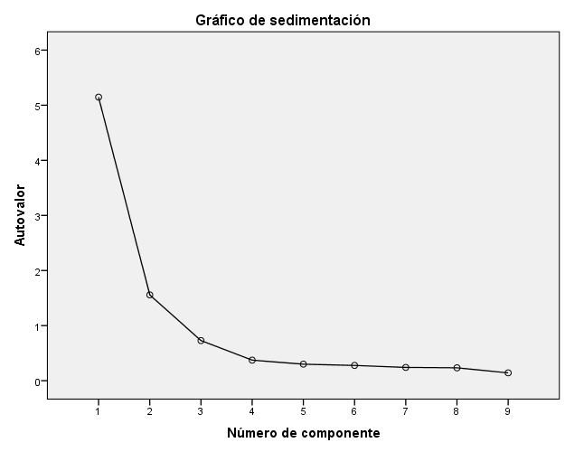
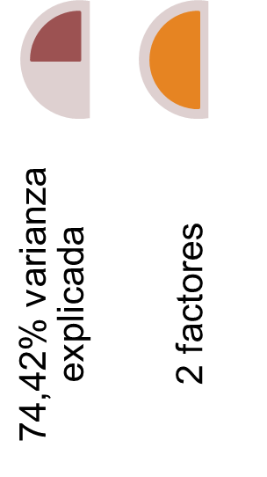
8. RESULTADOS- LIDERAZGO
Dimensión | Componentes
 | 1 | 2
IM | 0,904 | -0,106
RC | 0,889 | -0,124
IIB | 0,877 | -0,163
IIA | 0,851 | -0,205
EI | 0,837 | -0,2
CI | 0,768 | -0,106
APEA | 0,673 | 0,053
APEP | -0,109 | 0,92
LF | -0,13 | 0,914

Slide 18
8. RESULTADOS-LIDERAZGO
ESTILOS DE LIDERAZGO EN COAC´s
En las COAC´s
Existen los 3 tipos de liderazgo
Para determinar el que predomina
Análisis de medias

Slide 19
8. RESULTADOS- FRAUDE/LIDERAZGO
TRASNFORMACIONAL
TRANSACCIONAL
Estadísticas de la regresión
Coeficiente de correlación múltiple | 0,072
Nivel de significancia | 0,386
Observaciones | 147
Estadísticas de la regresión
Coeficiente de correlación múltiple | 0,065
Nivel de significancia | 0,429
Observaciones | 147
LAISSEZ FAIRE
Regla de Decisión: α ≤ 0,05
Regla de Decisión: α > 0,05
Estadísticas de la regresión
Coeficiente de correlación múltiple | -0,062
Nivel de significancia | 0,454
Observaciones | 147
Ho se rechaza.
Ho se acepta.

Slide 20
9. CONCLUSIONES
El estilo transformacional se correlaciona de manera leve pero no influye significativamente en riesgo de fraude.
Riesgo de fraude es bajo debido a buenos controles, procesos eficientes y evaluación de riesgo continua.
Existe liderazgo en las COAC´s y el estilo que predomina es el transformacional.

Slide 21
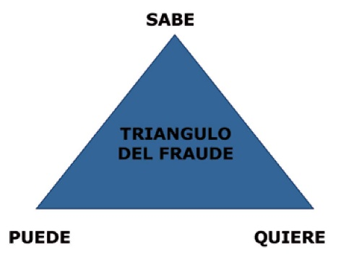
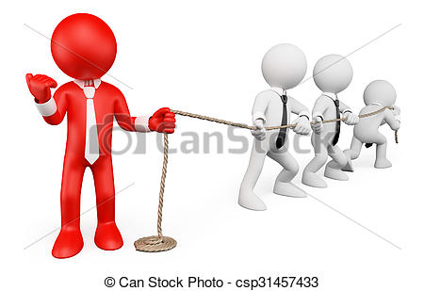
10. RECOMENDACIONES
Obtener una herramienta útil para el análisis global de la situación actual y real del riesgo de fraude a nivel cooperativo, y de esta manera facilitar el control.
Que se acoja de manera obligatoria para todas las COAC´s el modelo de gobernabilidad, ética y liderazgo.

